Slide 1


Linux
Objetivo: El alumno conocerá la importancia del sistema operativo Linux, así como sus funciones.

Slide 2

Linux
Sistema Operativo
El Sistema Operativo es el conjunto de programas y datos que administra los recursos tanto de hardware (dispositivos) como de software (programas y datos) de un sistema de cómputo y/o comunicación.
Además funciona como interfaz entre la computadora y el usuario o aplicaciones.

Slide 3

Linux
En la actualidad existen diversos sistemas operativos:
Windows, Linux, Mac OS, Android, IOS, Windows Phone, etc. Cada uno de ellos tiene diferentes versiones y distribuciones que se ajustan a los diversos equipos de cómputo y comunicación en los que trabajan.

Slide 4
Linux
Sistema Operativo Linux
Linux es un sistema operativo tipo Unix de libre distribución para computadoras personales, servidores y estaciones de trabajo.
El sistema está conformado por el núcleo (kernel) y un gran número de programas y bibliotecas.
Muchos programas y bibliotecas han sido posibles gracias al proyecto GNU, por lo mismo, se conoce a este sistema operativo como GNU/Linux.

Slide 5
Linux
Software libre
Software libre es aquel que se puede adquirir de manera gratuita, es decir, no se tiene que pagar algún tipo de licencia a alguna casa desarrolladora de software por el uso del mismo.
Además, que un software sea libre implica también que el software viene acompañado del código fuente, es decir, se pueden realizar cambios en el funcionamiento del sistema si así se desea.

Slide 6
Linux
Estructura de Linux
La estructura de Linux para el almacenamiento de archivos es de forma jerárquica.
La carpeta o archivo base es “root” (raíz) la cual se representa con una diagonal ( / ).
De este archivo raíz, parten todos los demás. Los archivos pueden ser directorios (carpetas), archivos, aplicaciones, programas, etc.

Slide 7
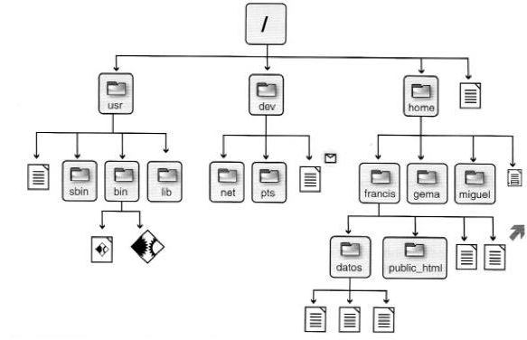
Linux
Estructura de Linux

Slide 8
Linux
Ruta absoluta
Es importante saber “navegar” por el sistema de archivos de Linux en modo texto.
Cuando especificamos la ubicación de un archivo partiendo de la raíz, se dice que estamos indicando la “ruta absoluta” del archivo.
Por ejemplo:
/home/alumno
/usr/bin

Slide 9
Linux
Ruta relativa
Existe otra forma de especificar la ubicación de un archivo, esto es empleando la “ruta relativa” (relativa a el directorio en el que actualmente nos encontramos).
Por ejemplo:
../../usr
alumno/descargas
Para conocer la ubicación actual (ruta) se utiliza el comando pwd

Slide 10
Linux
Línea de comandos o shell
El Shell de Linux permite introducir órdenes (comandos) y ejecutar programas en el sistema operativo.
Todas las órdenes de UNIX/Linux son programas que están almacenados en el sistema de archivos y a los que llamamos comandos, por lo tanto, todo en Linux se puede controlar mediante comandos.

Slide 11
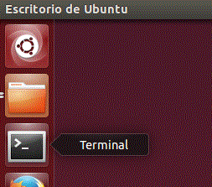
Linux
Comandos básicos
Para trabajar en Linux utilizando comandos, se debe abrir una “terminal” o “consola” que es una ventana donde aparece la “línea de comandos” en la cual se escribirá la orden o comando.

Slide 12
Linux
Una vez teniendo una terminal abierta, estamos listos para introducir comandos.
La sintaxis que siguen los comandos es la siguiente:
comando [-opciones] [argumentos]
Esto es, el nombre del comando, seguido de algunas banderas (opciones) para modificar la ejecución del mismo y, al final, se puede incluir un argumento (ruta, ubicación, archivo, etcétera) dependiendo del comando. Tanto las opciones como los argumentos son opcionales.

Slide 13
Linux
Comando ls
El comando ls permite listar los elementos que existen en alguna ubicación del sistema de archivos de Linux.
Por defecto lista los elementos que existen en la ubicación actual.
ls
Linux nombra la ubicación actual con un punto (.) y la inmediata superior (padre) con doble punto ( .. )
ls equivale a ls .

Slide 14
Linux
El comando ls realiza acciones distintas dependiendo de las banderas que utilice:
ls –l listado largo de la ubicación actual
ls –la listado largo con archivos y directorios ocultos
Si se desea ver la ayuda del algún comando para conocer todas las banderas posibles se utiliza el comando man y el comando a consultar:
man ls

Slide 15
Linux
Es posible listar los elementos que existen en cualquier ubicación del sistema de archivos, para ello hay que ejecutar el comando especificando como argumento la ubicación donde se desean listar los elementos.
ls /
Tanto las opciones como los argumentos se pueden combinar para generar una ejecución más específica:
ls –l /home

Slide 16
Linux
Creación de archivos
El comando touch permite crear un archivo de texto, su sintaxis es la siguiente:
touch nombre_archivo[.ext]
En Linux no es necesario agregar una extensión al archivo creado, sin embargo, es recomendable hacerlo para poder identificar el tipo de archivo creado.
Ejemplo:
touch archivo.txt

Slide 17
Linux
Creación de directorios o carpetas
El comando mkdir permite crear un directorio o carpeta, su sintaxis es la siguiente:
mkdir nombre_directorio
En ambos casos puede usarse el nombre o la ruta absoluta o relativa del directorio o archivo.
Por ejemplo:
mkdir tareas
mkdir /home/alumno/tareas

Slide 18
Linux
Cambiando de directorio
El comando cd permite ubicarse en un directorio, su sintaxis es la siguiente:
cd nombre_directorio
Por lo que si queremos situarnos en el directorio “tareas” creado anteriormente, se escribe el comando:
cd tareas
Por default el comando cd nos manda a nuestro directorio home (inicial)

Slide 19
Linux
Búsquedas
El comando find permite buscar un elemento dentro del sistema de archivos, su sintaxis es la siguiente:
find . –name cadena_buscar
Al comando find hay que indicarle en qué parte del sistema de archivos va a iniciar la búsqueda. En el ejemplo anterior la búsqueda se inicia en la posición actual. Además, utilizando la bandera –name permite determinar la cadena a buscar (comúnmente es el nombre de un archivo).
Ejemplo:
find . –name tareas

Slide 20
Linux
Limpiar pantalla y visualizar contenidos
El comando clear permite limpiar la consola, su sintaxis es la siguiente:
clear
El comando cat visualiza el contenido de el archivo de texto que se le pase como argumento. Su sintaxis es la siguiente:
cat archivo

Slide 21
Linux
Copiar archivos
El comando cp permite copiar un archivo, su sintaxis es la siguiente:
cp archivo_origen archivo_destino
Ejemplo:
cp datos.txt datosViejos.txt
También podemos emplear las rutas absolutas o relativas de la siguiente forma:
cp ../archivo.txt .
cp /home/alumno/miArchivo.txt /home/alumno/practicas/
Es muy importante indicar como archivo destino al punto (.) para que el archivo de copia se ubique en el directorio actual.

Slide 22
Linux
Mover archivos
El comando mv mueve un archivo de un lugar a otro, en el sistema de archivos, su sintaxis es la siguiente:
mv ubicación_origen/archivo ubicación_destino
Ejemplo:
mv /home/alumno/archivo.txt /home/alumno/practicas
mv ../archivo.txt .

Slide 23
Linux
Renombrar archivos
El comando mv también puede ser usado para cambiar el nombre de un archivo, simplemente se indica el nombre actual del archivo y el nuevo nombre:
mv nombre_actual_archivo nombre_nuevo_archivo
Ejemplo:
mv antiguo.txt nuevo.txt

Slide 24
Linux
Borrar archivos
El comando rm permite eliminar un archivo o un directorio, su sintaxis es la siguiente:
rm nombre_archivo_o_directorio
Cuando el directorio que se desea borrar contiene información, se debe utilizar la bandera –f para forzar la eliminación.
Si el directorio contiene otros directorios, se debe utilizar la opción –r, para realizar la eliminación recursiva.

